Slide 1
웹콘텐츠프로그래밍 2019.09.04(2주차)
모바일인터넷과
201840222 이광민
이호진 교수님

Slide 2
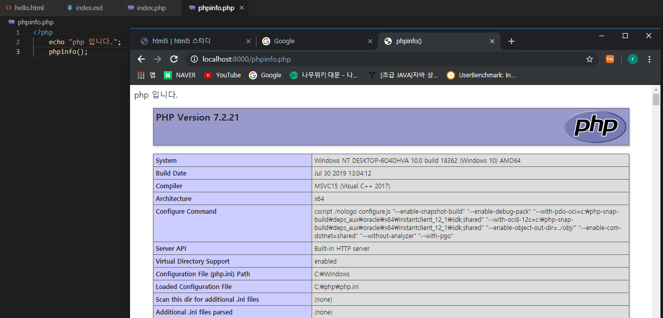
함수는 프로그램 소스 코드에서 일정한 동작을 수행하는 코드
함수 phpinfo를 출력한 모습
phpinfo()는 php의 정보를 출력하는 함수임
1

Slide 3
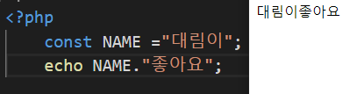
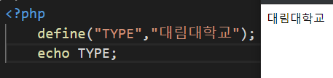
define(),const를 사용하여 상수를 정의할 수 있음
const 상수명 = 값 ;
define(상수명, 값) ;
상수는 변수와 다르게 한번 정의하면 재정의가 불가능함
2

Slide 4
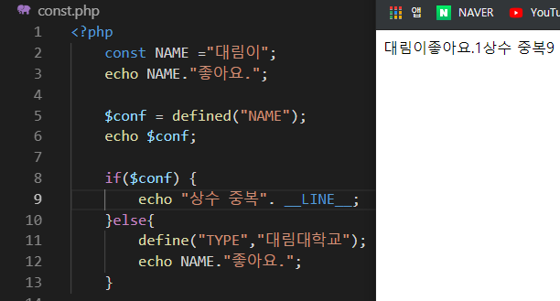

if(조건문){
조건이 true면 수행
}else{
조건이 false면 수행
}
_LINE_ : 현재 줄을 출력함
3

Slide 5
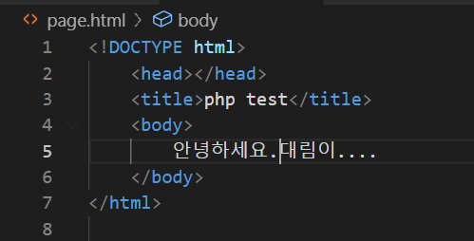
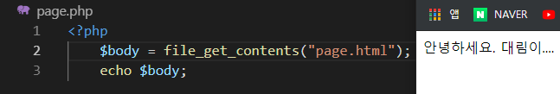
page.html의 내용
file_get_contents() : 파일을 읽음
page.html의 내용을 body에 저장함
4

Slide 6
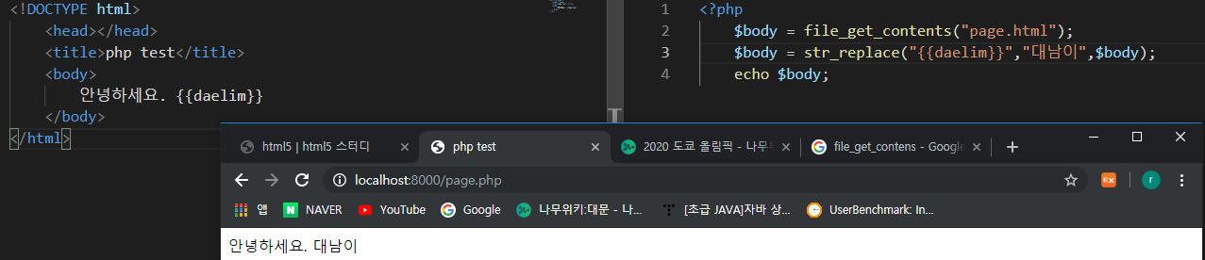
str_replace() : 문자를 다른문자로 변경함
str_replace(“{{daelim}}”,”대남이”,$body);
바꾸자 하는 문자선택
바꾸려는 문자
바꾸려고 하는 변수
5

Slide 7
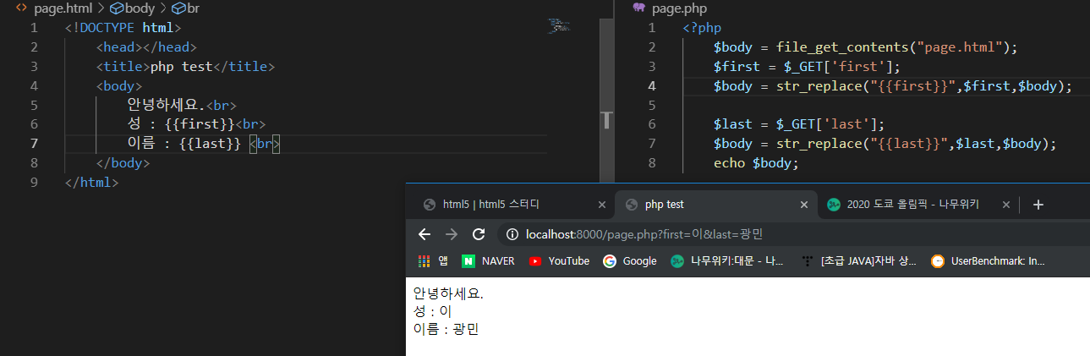
$_GET[] : URL에 있는 문자를 읽음
$GET[‘name’] 이면
URL 주소 뒤에 name 부분의 정보를 읽음
6

Slide 8
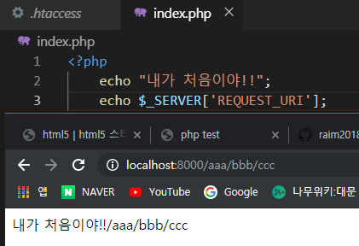
$_SERVER['REQUEST_URI'] = 현재페이지의 주소에서 도메인 제외한 정보를 저장
7

Slide 9
file_existe() : 파일이 존재하는지 확인하는 함수
입력한 도메인에 파일이 존재할경우 실행
입력한 도메인에 파일이 존재하지 않을경우 실행
8

Slide 10
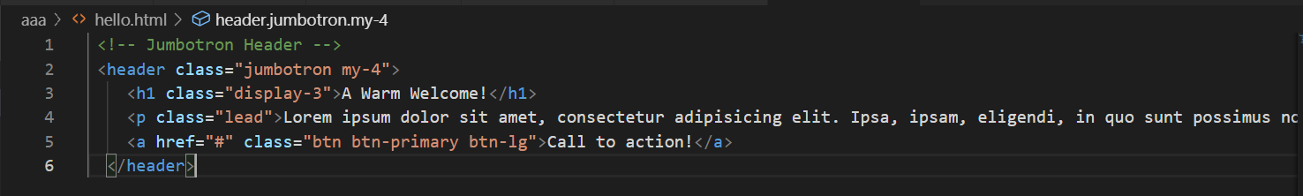
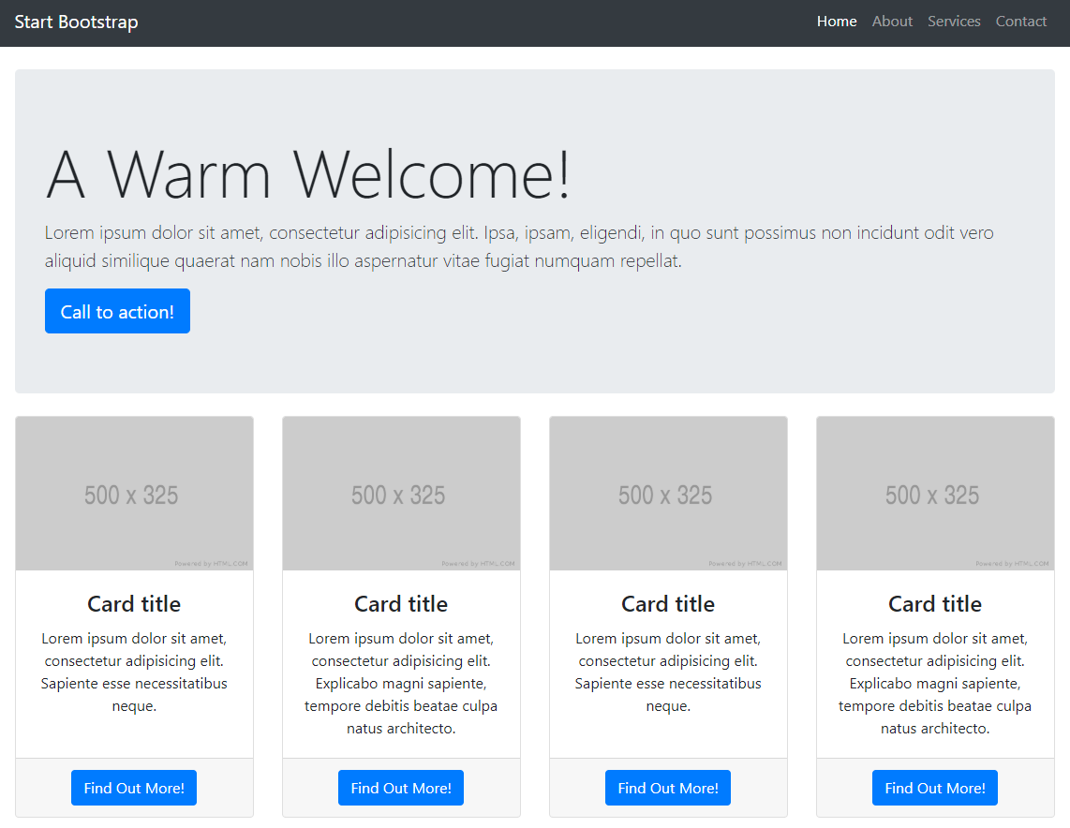
입력한 도메인에 파일이 존재한 경우
8

Slide 11
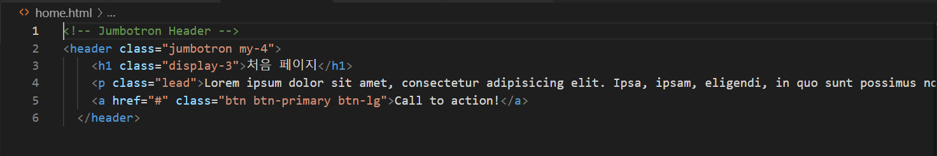
입력한 도메인에 파일이 존재하지 않은경우
8

